Slide 1

PRUEBA DE CONCEPTO SOBRE MINERÍA DE TEXTOS
Aplicación a Encuestas NPS 2017

Slide 2
Índice
1
4
Resumen Ejecutivo
Parte III:
Análisis de sentimiento
2
5
Parte I:
El Proyecto
Parte IV:
Consideraciones finales
3
6
Parte II:
Identificación de temas
Anexos

Slide 3
RESUMEN EJECUTIVO

Slide 4

RESUMEN EJECUTIVO
Innova-TSN agradece a Correos el interés y la confianza depositada al solicitar nuestra participación en la Prueba de Concepto (PoC) sobre Analítica de Textos aplicada a la Encuesta de Experiencia de Cliente 2017.
El objetivo principal de la POC es analizar los comentarios recogidos durante la ejecución de la Encuesta para conocer los temas más relevantes de los que hablan los clientes, distinguiendo dolores y pasiones.
Los trabajos presentados por Innova-TSN se estructuran en base a un análisis de aprendizaje no supervisado, que permiten clasificar los comentarios, identificando temas y aplicando y optimizado algoritmos de text mining, todo ello con el objetivo de mostrar el modo de llegar a la mejor solución no sólo técnica y analítica, sino también de negocio.
La tecnología utilizada es SAS Text Miner y SAS Contextual Analysis.
Innova-TSN propone próximos pasos, problemas y sugerencias que permitirían, en la ejecución de un proyecto, llegar a una solución optimizada.

Slide 5





RESUMEN EJECUTIVO
La presentación de resultados se estructura en los siguientes apartados:
Identificación de temas
Análisis de Sentimiento
Consideraciones finales
El Proyecto
Objetivo
Alcance
Población de estudio
Fases
Metodología de MInería de Texto (resumen teórico)
Fases
Organización de resultados por topic
Resultados de Competencia
Relacion con NPS
Conclusiones
Objetivo
Metodología
Resultados de la auditoría
Consideraciones finales
Recomendaciones y Próximos pasos

Slide 6
PARTE I
EL PROYECTO

Slide 7
1
Objetivos, Alcance y Fases

Slide 8

OBJETIVOS Y ALCANCE
Innova-TSN ha planteado la realización de esta PoC con el objetivo de aportar el máximo valor añadido no sólo a través de la modelización algorítmica, sino desde el análisis descriptivo de la información, la metodología seguida y las áreas críticas identificadas.
En particular, Correos ha transmitido que necesita conocer:
Identificación de temas o tópicos:
Temáticas más frecuentes
Mayor repetición de palabras
Análisis de Sentimientos:
Verificar la polaridad del comentario
Qué se aprecia y que se lamenta por temáticas

Slide 9

Población de análisis
Datos Disponibles
Total de Encuestas NPS
12.501
Encuestas con comentarios
5.594
Encuestas con sentimiento
4.595
Encuestas analizadas
4.118
Se dispone del resultado de la Encuesta NPS 2017
Los resultados están organizados en 5 ficheros, con más de 5000 comentarios.
Cada fichero corresponde a un perfil de cliente.
Destinatarios
Cliente sin Contrato
Cliente con Contrato
Cliente CityPaq
Cliente de la competencia
Destinatarios
1128
Características:
Profundidad Histórica:
Datos recolectados en Octubre de 2017
Metodología
Modelos no supervisados para clasificación de documentos y análisis de polaridad
Sin Contrato
671
Con Contrato
1970
Citypaq
349
Notes:
Características de los Grupos
Caracterizados por palabras homogéneas entre sí
Heterogéneos, distintos entre ellos
Cambiar números! (Eliminar sentimiento)
¿que es:
Características de los Grupos
Caracterizados por palabras homogéneas entre sí
Heterogéneos, distintos entre ellos?

Slide 10



Desarrollo del Proyecto
Road Map
AUDITORÍA SENTIMIENTOS
TEMAS POR PERFIL I
INFORME TÉCNICO
Análisis automático vs manual
04.Ene.2018
Clientes con Contrato y Clientes sin Contrato
16.Ene.2018
Entrega Resultados
05.Feb.2018
INICIO
TEMAS GENERALES
TEMAS POR PERFIL II
Reunión de Kick-Off 26.Dic.2017
11.Ene.2018
Destinatarios, Citypaq y Competencia
23.Ene.2018

Slide 11
2
Metodología de Analítica de Texto
Resumen

Slide 12
INTRODUCCIÓN A LA MINERÍA O ANALÍTICA DE TEXTOS
En ocasiones, la información que queremos tratar no se encuentra estructurada, sino contenida en textos (se estima que más del 80% de la información almacenada es textual).
La minería de textos (Text Mining) es un área multidisciplinar cuyo objetivo es la extracción de información de valor (information retrieval) a partir de dichos textos, con diferentes finalidades:
Clasificación automática de documentos: clasificar la información que recibe una compañía a la vez que le permite el filtrado de spam, agrupar reclamaciones/quejas que se reciben en función de su causa, analizar la polaridad de los campos de texto libre rellenados por clientes, comentarios, etc.
Análisis de contenidos que se publican en las redes sociales (Facebook, Twitter, Blogs, etc.: detección de posibles mensajes de interés, propagación del impacto que suponen las acciones que emprende una compañía (salida de un nuevo producto, alguna gestión desafortunada, etc.), etc.
Este proceso de anotación (etiquetación) de corpus (conjunto de documentos), suele ser muy costoso y por ello se requiere del uso de herramientas de clasificación automática que reduzcan dichos costes.
El modelo que se cree para resolver dicha problemática puede ser de carácter supervisado (si se dispone de un corpus etiquetado y el objetivo es asignar un documento a alguna de las clases existentes) o no supervisado (identificación de topics).

Slide 13
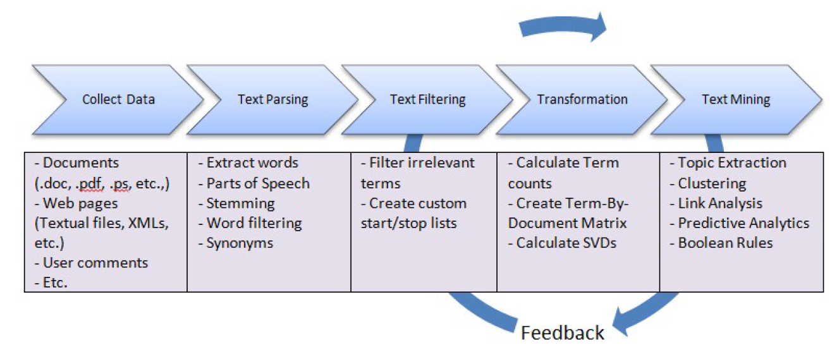
Metodología
METODOLOGÍA DE TRABAJO
Dentro de la metodología de trabajo para la creación de los modelos, se sigue el siguiente ciclo:
Fuente: SAS

Slide 14
Procesamiento del Lenguaje Natural (PLN): Text Parsing & Text Filtering
METODOLOGÍA DE TRABAJO
El análisis mediante técnicas estadísticas de contenidos textuales requiere como paso previo, la aplicación sobre el texto de diversas técnicas de procesamiento del lenguaje natural que permitan la estructuración de dichos contenidos:
Proceso de “Normalización”.- identificación y corrección de errores ortográficos, caracteres borrados o duplicados, espaciado, signos de puntuación, etc.
Proceso de identificación de párrafos/frases.- esta fase es importante para la fase de identificación de categorías lingüísticas (Part Of Speech).
Proceso de “Tokenización”.- identificación de los términos (tokens) que componen una frase.
Análisis “POS (Part Of Speech)”.- asignación de una categoría lingüística a cada token en función de su papel dentro de las sentencias: adjetivo, nombre, preposición, verbo, etc.
Proceso de eliminación de stopwords, o términos carentes de significado de cara a la clasificación, tales como preposiciones, conjunciones, etc.
Proceso de lematización / stemming, a través del cual se reduce cada término a su raíz. Se eliminan variantes derivadas de conjugaciones verbales, género (masculino/femenino), número (singular/plural), etc. Con ello, se pretende evitar que en la matriz de entrada a los modelos coexistan columnas correlacionadas entre sí.

Slide 15
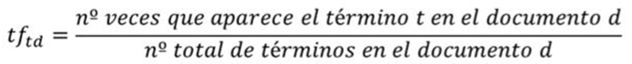
Procesamiento del Lenguaje Natural (PLN): Transformation
METODOLOGÍA DE TRABAJO
Una vez realizadas las fases de Text Parsing & Text Filtering, se construye la matriz de términos/documentos. En ella, asociado al cruce de cada columna (término) y fila (documento), se especifica un valor representativo de la importancia del término en el documento, lo cual reduce la relevancia de términos excesivamente frecuentes o muy poco frecuentes, centrándose en aquellos términos frecuentes en conjuntos reducidos de documentos.
Este valor puede ser simplemente el número o porcentaje de veces que aparece la palabra en el documento (term frequency). Sin embargo, el método que se ha usado se utiliza una medida denominada tf-idf que relativiza la presencia de cada término en el documento (tf = term frequency) a la presencia que dicho término tiene en el corpus (idf = inverse document frequency).
El valor tf-idf aumenta de manera proporcional al número de veces que una palabra aparece en el documento, pero es compensada por la frecuencia de la palabra en el corpus, lo que permite reflejar el hecho de que algunas palabras son generalmente más comunes que otras:
Term frequency: Cuántas veces aparece un término t en un documento d

Slide 16
Procesamiento del Lenguaje Natural (PLN): Transformation
Procesamiento del Lenguaje Natural (PLN): Text Mining
METODOLOGÍA DE TRABAJO
Document frequency: Cuántas veces aparece un término t en un conjunto de documentos o corpus C. El término idf hace referencia a la inversa de esa cantidad.
La herramienta SAS permite tanto la agrupación automática de documentos (clustering) como la categorización automática de los mismos.
Para la clusterización se ha usado la metodología del nodo de Text Topic, que nos permite explorar la colección de documentos y asociar de manera automática términos y documentos de acuerdo tanto con el descubrimiento de términos como con la asociación sobre aquellos ya definidos por el usuario.
El algoritmo hace una descomposición en valores singulares (SVD), para calcular unas componentes principales de la forma: COMPONENTE[i]=a_{i1}*Palabra_{_1}+a_{i2}*Palabra_{_2}+…+a_{ip}*Palabra_{_p}.
Posteriormente hace un análisis factorial con el que busca que las componentes sean interpretables. Tras esto, aquellos a_{ij} que pasan un determinado umbral (configurable) reflejan palabras que caracterizan a una componente. A partir de dichas palabras se define el TOPIC. Finalmente, para saber qué documentos van asociados a cada TOPIC (un documento puede ir asociado a varios topics) se utiliza nuevamente la descomposición en valores singulares.

Slide 17
PARTE II
IDENTIFICACIÓN DE TEMAS

Slide 18
La identificación de Temas se realizó en dos etapas
Etapas
Tras el análisis de los datos, se ha realizado una primera asociación de palabras con tópicos, identificando 15 Tópicos sobre los que se va a pasar a ilustrar un primer análisis sobre los datos de las encuestas. Al realizar el análisis de forma conjunta se ponían en relieve los temas transversales pero dichos temas quedaban muy genéricos con respecto a negocio, por lo que decidió cambiar el enfoque.
Este análisis se muestra como Anexo.
Tras haber analizado Correos los resultados, se ha decidido trabajar sobre los cinco perfiles de cliente por fichero: Clientes con contrato, Clientes sin contrato, Citypaq, Destinatarios y Competencia.
Se realiza la presentación del análisis para Tópicos por perfil de cliente: Clientes con contrato, Clientes sin contrato, Citypaq, Destinatarios
Se muestran aparte los resultados sobre el fichero de Competencia, debido a la calidad de los documentos que incluye ya que muchos de ellos se quedan sin clasificar en los topics realizados.

Slide 19

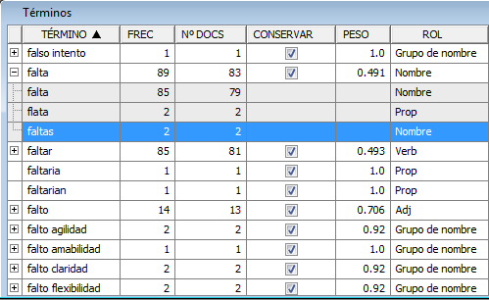
Procesamiento del Lenguaje Natural
Metodología (1/2)
Hacer posible la comprensión y el procesamiento de información expresada en lenguaje humano para análisis de sentimientos e identificación de tópicos.
Caracteres Especiales
Normalización
Identificación de párrafos/frase
01
02
03
Eliminar: “-”, “ ‘ “, “1º”, “2º”, etc
FLATA TARIFA MAS COMPETITIVA
“BUEN GESTOR”
FALTAR TARIFA MAS COMPETITIVO
… CUANDO SE PRODUCE UNA INCIDENCA POR ROTURA ETC..LA PRIMERA RESPUESTA DE CORREOS ES 'NO'. CUANDO SE RECLAMA VARIAS OCASIONES, A VECES, TE DAN LA RAZON Y OTRAS NO. EL TRANTO EN ESTE SENTIDO ES 'INDIGNO’. …
… CUANDO SE PRODUCIR UN INCIDENCIA POR ROTURA ETC..LA PRIMERO RESPUESTA DE CORREO SER NO. CUANDO SE RECLAMAR VARIO OCASIONAR, A VEZ, TE DAR EL RAZON Y OTRO NO. EL TANTO EN ESTE SENTIDO SER INDIGNO …

Slide 20
Además del tratamiento estándar de NLP, fue necesario un análisis exhaustivo “personalizado”
Metodología (2/2)
El Tratamiento de palabras/frases/tópicos se hace para cada perfil de manera individual.
Aumento de la lista de palabras/frases sin contenido útil para clasificar los comentarios. Por ejemplo "No uso el servicio“
Eliminación de comentarios sin palabras relevantes para la clasificación de los comentarios. El número total de comentarios a clasificar ha disminuido.
Relanzamiento del algoritmo de clasificación para todos los perfiles de usuarios y respetando los tópicos que ya habían sido acordados para Contrato y Destinatarios.
Reducción del número de encuestas no clasificadas.
Revisión minuciosa de las palabras/frases por tópico creado con el objetivo de resaltar términos con mayor significado dentro de cada tópico. Por ejemplo "Bueno".
Análisis de los temas más comentados dentro de cada tópico.
Una vez que los textos de los comentarios que se utilizan para la clasificación son de mejor calidad, la propia clasificación es más nítida y las palabras de mayor peso ponen en evidencia los temas que más se mencionan dentro de cada tópico
Revisión de los contenidos de Citypaq, analizando parte de su contenido en relación con destinatarios.
Visualización de resultados. Visualización gráfica sobre las relaciones entre términos de un tópico

Slide 21


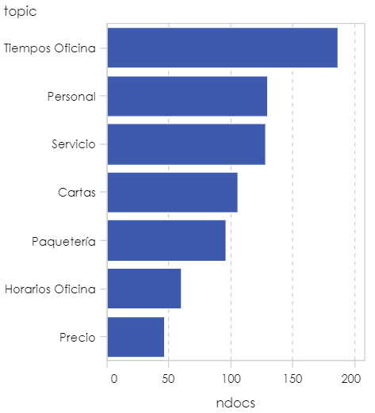
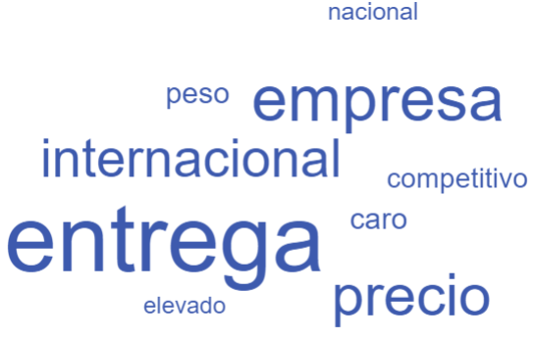
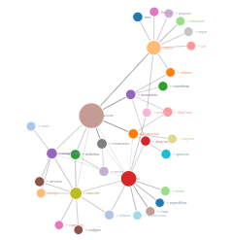
Niveles de Análisis
Partiendo de un análisis global, los resultados se estructuran en tres niveles para cada uno de los Tópicos:
NIVEL 1
NIVEL 2
NIVEL 3
TEMAS
PALABRAS
EXPRESIONES
¿Cuáles son los principales temas que mencionan los Clientes?
¿Qué asuntos son comentados dentro de cada tema?
¿Qué información puedo obtener de los asuntos específicos?

Slide 22

Muestra utilizada
 | DESTINATARIOS | SIN CONTRATO | CON CONTRATO | CITYPAQ
Comentarios disponibles | 1028 | 756 | 2221 | 590
Sin Contenido sobre temas | 122 | 85 | 261 | 34
Con Contenido sobre temas | 906 | 671 | 1960 | 571
Con contenido desde Citypaq | 222 | -- |  | -222
Comentarios Analizados | 1128 | 671 | 1960 | 349
Temas identificados | 6 | 7 | 10 | 4
Clasificados en 1 temas | 772 | 422 | 840 | 313
Clasificados en 2 o más temas | 219 | 158 | 967 | 34
Sin Clasificar | 137 (12.1%) | 91(13.5%) | 153 (7.8%) | 2 (0.6%)

Slide 23
Notas importantes
Muestra utilizada
El número de comentarios analizados varia mucho entre perfiles de clientes.
Las conclusiones de Clientes Con Contrato se basan en una muestra 5.6 veces más grande que la de Citypaq.
Merece la pena comentar que, aproximadamente, 20% de los comentarios recogidos por la encuesta no aportan contenido significativo sobre temas relacionados con la experiencia de cliente.

Slide 24
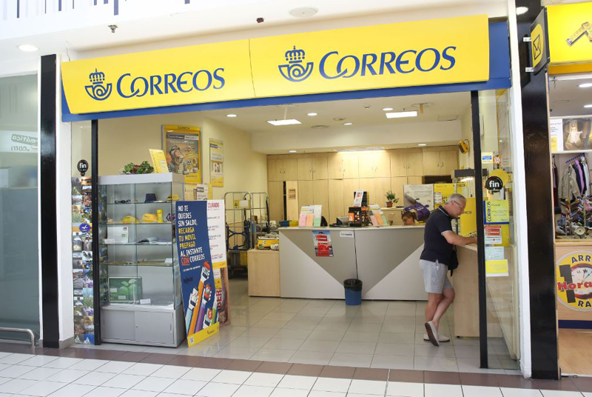
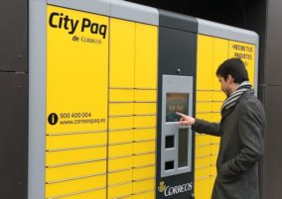
Nivel 1: Temas por Perfil de Cliente
A continuación se muestra de qué habla cada tipo de cliente, clasificados de mayor a menor peso:
Destinatarios
Clientes Sin Contrato
Clientes con Contrato
CityPaq
Oficina - recogida en oficinas
Valoración del servicio de entrega
Carteros
Aviso de Llegada de la Entrega
Incidencias en la entrega en domicilio
Incidencias en el Servicio de Entrega
Tiempos Oficina
Personal
Servicio
Cartas
Paquetería
Horarios Oficina
Precio
Depósito en Oficina
Precio Empresa/Competitividad
Entrega Paquetería
Recogida
Gestor Comercial y oferta
Problemas entrega
Facturación
Entrega de Cartas
Reclamaciones - Gestión de incidencias
Seguimiento de los envíos
Incidencias / Problemas paquete
Valoración servicio
Horarios entrega
Avisos Cartero

Slide 25
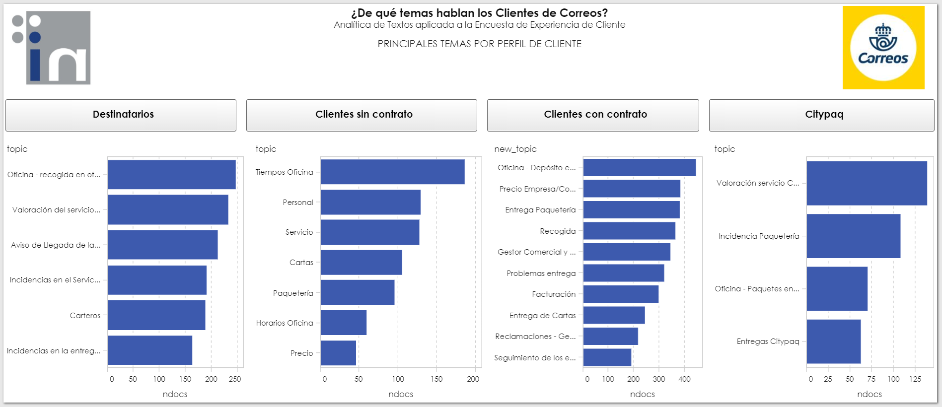
Nivel 1: Temas por Perfil de Cliente

Slide 26
Resumen de Titulares
Nivel 1: Temas por Perfil de Cliente
El tiempo de espera en las oficinas es el tema más mencionado por Clientes con/sin contrato y destinatarios.
Los clientes con contrato hacen mención también a tarifas (precios), entregas y recogidas, relación con el gestor comercial y facturación.
Los clientes sin contrato centran sus comentarios alrededor del servicio en oficinas: colas, personal, horarios y servicio en general.
Los destinatarios centran sus comentarios en la recepción de sus envíos: avisos, carteros e incidencias en la entrega.

Slide 27
1
Clientes con contrato

Slide 28
Nivel 1: Temas
Como se cuenta con casi 2000 comentarios, se han podido identificar hasta 10 temas diferentes.
Los tema más mencionados por los clientes con Contrato son:
Depósito en Oficina (tiempo de espera en la oficina) y
Precio
El primer tema (Depósito) es mencionado en el doble de documentos del último tema identificado (seguimiento de los envíos)

Slide 29
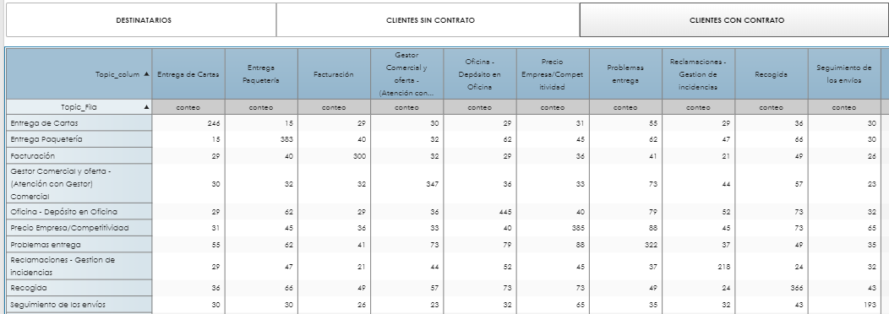
Nivel 1: Relación entre Temas
Este chart indica los temas que se comentan simultáneamente. Responde a la pregunta ¿Qué temas se mencionan (“juntan”) en el mismo comentario?
Resaltamos las casillas con 50 o más comentarios (2.5% de los comentarios analizados).En este caso, apenas 42.6% de los comentarios mencionan un único tema. Luego, la simultaneidad es “alta” (círculos - esto no se debe confundir con mala clasificación) (rombos - dos temas diferentes)
Muchos comentarios se refieren a las entregas, por lo que se habla simultáneamente de entrega de cartas, paquetes, recogida en oficina.
Los clientes que mencionan al Gestor Comercial hablan simultáneamente de problemas en la entrega y en la recogida.
Los clientes que hacen referencia al precio, hablan de problemas en la entrega y en la recogida.

Slide 30
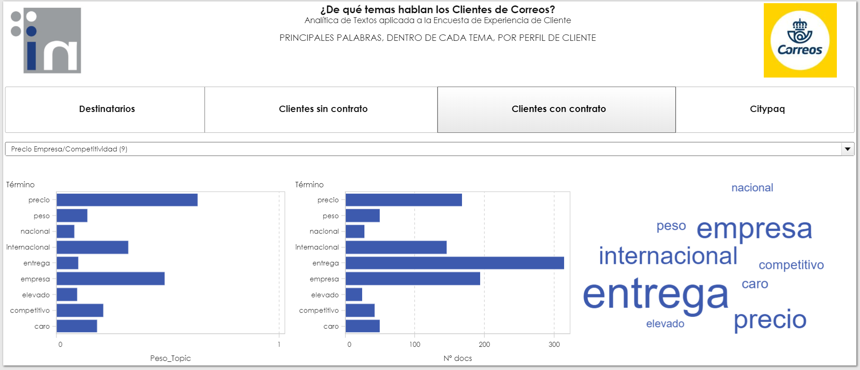
Palabras más importantes dentro del tema PRECIO del perfil CLIENTE CON CONTRATO
Nivel 2: Términos Importantes

Slide 31
Palabras más importantes dentro del tema PRECIO del perfil CLIENTE CON CONTRATO
Nivel 2: Términos Importantes
Precio es el segundo tema más mencionado por los Clientes con Contrato. Las palabras precio, empresa e internacional es la más importantes (por peso). Sin embargo entrega es la más frecuente entre los comentarios.
Este tema hace referencia a la percepción de las tarifas de Correos con relación a las entregas, internacionales en particular, y su comparación con la competencia.

Slide 32
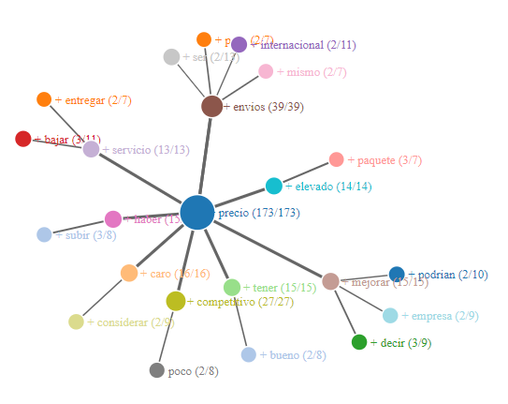
Expresiones más importantes dentro del tema PRECIO del perfil CLIENTE CON CONTRATO
Nivel 3: Expresiones Importantes
Precio es la palabra más importante de este tema.
Junto a ella encontramos expresiones como
precio elevado
considerar precio caro
precio poco competitivo
También se mencionan, aunque con muy poca frecuencia:
precio de envío internacional
haber subido precio
podrían mejor precio

Slide 33
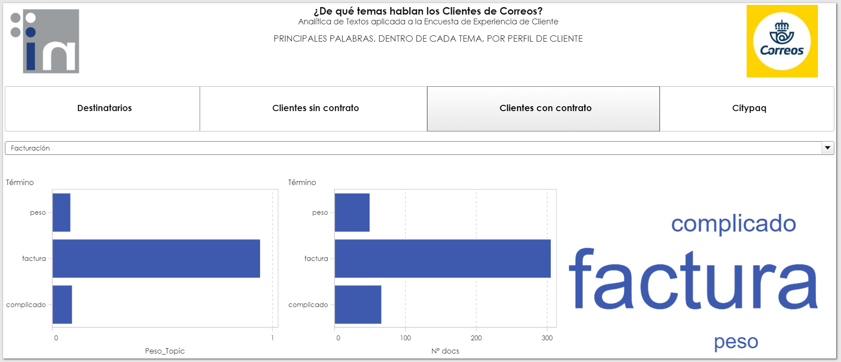
Palabras más importantes dentro del tema FACTURACIÓN del perfil CLIENTE CON CONTRATO
Nivel 2: Términos Importantes
Facturación es el séptimo tema más comentado entre los clientes con contrato(por número de comentarios analizados). SIn embargo, su importancia (frecuencia) es muy similar a los 5 temas con mayor número de comentarios.
El asunto que más comentan los clientes es la FACTURA COMPLICADA”, es decir, comentan el exceso de detalle, la dificultad para entender la información proporcionada, etc.

Slide 34
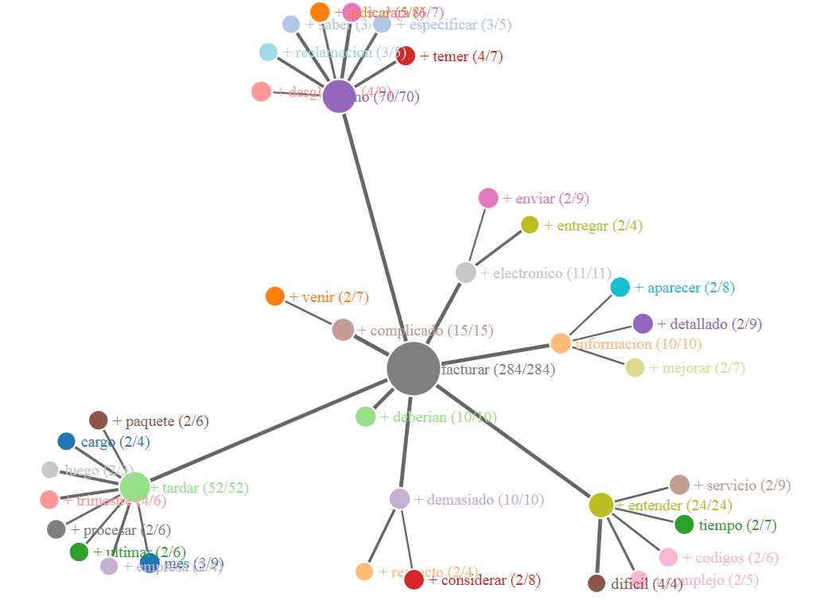
Expresiones más importantes dentro del tema FACTURACIÓN del perfil CLIENTE CON CONTRATO
Nivel 3: Expresiones Importantes
El tema es Facturación, donde la palabra Factura es la más importante.
Junto con la palabra Factura encontramos expresiones como:
Compleja y difícil de entender
Enviar Electronico
factura tarda
Se expresa que la factura tarda un poco en llegar en algunas ocasiones
También se menciona, aunque en menor medida:
Mejorar información

Slide 35
Resumen de Titulares (Temas 1-3)
Clientes con Contrato
DEPÓSITO EN OFICINA
Depósito en oficina es el tema más mencionado entre los Clientes con Contrato. Las palabras oficina, tiempo y personal es la más importantes (por peso).
Este tema hace referencia a la percepción de los tiempos de espera (colas, lentitud) en las oficinas Correos en mayor medida, junto con temas de horario, poco personal y problemas en la oficina con menor frecuencia.
OFICINA es la palabra más importante de este tema.
Junto a ella encontramos expresiones como
Tiempo en Oficina/tener Cola en Oficina
Horario (atención) Oficina
También se mencionan, aunque con menor frecuencia:
Haber gente en Oficina
Poco Personal
Atención del Personal
PRECIO
Precio es el segundo tema más mencionado entre los Clientes con Contrato. Las palabras precio, empresa e internacional es la más importantes (por peso). Sin embargo entrega es la más frecuente entre los comentarios.
Este tema hacer referencia a la percepción de las tarifas de Correos con relación a las entregas, internacionales en particular, y su comparación con la competencia.
PRECIO es la palabra más importante de este tema.
Junto a ella encontramos expresiones como
precio elevado
considerar precio caro
precio poco competitivo
También se mencionan, aunque con muy poca frecuencia:
precio de envío internacional
haber subido precio
podrían mejor precio
ENTREGA PAQUETERÍA
La entrega de paquetes es el tercer tema más mencionado entre los Clientes con Contrato. Las palabras paquete, etiqueta y cartero son las más importantes (por peso).
Este tema hace referencia a la percepción de las entrega de paquetes (incidencias, entregas del cartero, reclamaciones/quejas de paquetes perdidos)
PAQUETE es la palabra más importante de este tema.
Junto a ella encontramos expresiones como
Perder Paquete/ No llegar paquete
Tardar Paquete
Recoger Paquete dia
También se mencionan, aunque con menor frecuencia:
Quejas/Reclamaciones/Incidencias
No saber/Perder Información
Notes:
(...). FACTURA TARDA UN POCO. NO PUEDE DESCARGAR LOS MANIFIESTOS DETALLADOS
(...) LA FACTURA TARDA UN POCO EN LLEGAR.
(...) ES PAGO EN OFICINA Y FACTURA INMEDIATA. PERO TAMBIEN TIENEN UN ENVIO MASIVO DE REVISTA CON FRANQUEO QUE TIENE DOMICILIADO Y ESA FACTURA TARDA MUCHISIMO, A VECES LLEGA MUY JUSTA PARA EL CIERRE DE IMPUESTOS DEL TRIMESTRE.
(...) LA ENTREGA DE FACTURA TARDA EN LOS MESES DE TRIMESTRE, NO LE DA TIEMPO A INCLUIRLO
LA FACTURA TARDA MUCHO EN LLEGAR.

Slide 36
Resumen de Titulares (Temas 4-6)
Clientes con Contrato
RECOGIDA
Recogida es el cuarto tema más mencionado entre los Clientes con Contrato. La palabra más importante es recogida; las palabras empresa, fijo y seguimiento tienen mucho menor peso.
Este tema hace referencia a la percepción de los clientes con contrato del servicio de recogida (hora de recogida, gestiones…).
Recogida es la palabra más importante de este tema.
Junto a ella encontramos expresiones como
mejorar servicio recogida
tardar servicio recogida
También se mencionan, aunque con menor frecuencia:
hora recogida
Incidencia/Problema recogida
GESTOR COMERCIAL Y OFERTA
Gestor comercial y oferta es el quinto tema más mencionado entre los Clientes con Contrato. La palabra más importante es comercial; las palabras gestor y contacto tienen menor peso.
Este tema hace referencia a la percepción de los clientes con contrato respecto a la oferta comercial y su relación con el comercial.
Comercial es la palabra más importante de este tema.
Junto a ella encontramos expresiones como
No saber/conocer comercial
Oferta Comercial
Contacto Comercial
También se mencionan, aunque con menor frecuencia:
Tener problema comercial
Haber cambiar comercial
Haber solucionar comercial
Bien oferta comercial
PROBLEMAS ENTREGA
Problemas de entrega es el sextotema más mencionado entre los Clientes con Contrato. La palabra más importante son entrega y problema; las palabras plazo y cartero tienen menor peso.
Este tema hace referencia a la percepción de los clientes con contrato respecto a la entrega y, en particular, a los problemas acaecidos
Entrega es la palabra más importante de este tema.
Junto a ella encontramos expresiones como
Entrega no cumplir
Entrega plazo mejorar
Entrega haber
intento
problema
También se mencionan, aunque con menor frecuencia:
Entrega indicar envios
Entrega servicio bien

Slide 37
Resumen de Titulares (Temas 7-9)
Clientes con Contrato
FACTURACIÓN
Facturación es el 7mo tema más comentado entre los clientes con contrato(por número de comentarios analizados). SIn embargo, su importancia (frecuencia) es muy similar a los 5 temas con mayor número de comentarios.
El asunto que más comentan los clientes es la FACTURA COMPLICADA”, es decir, comentan el exceso de detalle, la dificultad para entender la información proporcionada, etc.
El tema es Facturación, donde la palabra Factura es la más importante.
Junto con la palabra Factura encontramos expresiones como:
Compleja y difícil de entender
Enviar electronico
factura tarda
Se expresa que la factura tarda un poco en llegar en algunas ocasiones
También se menciona, aunque en menor medida:
Mejorar información
ENTREGA DE CARTAS
Entrega de cartas es el octavo tema más comentado entre los Clientes con Contrato. La palabra más importante es carta; las palabras cartero y certificado tienen menor peso.
Este tema hace referencia a la percepción de los clientes con contrato respecto a la entrega de cartas.
Carta es la palabra más importante de este tema.
Junto a ella encontramos expresiones como
Carta no llegar
Carta tardar dia
Carta ordinaria perder
También se mencionan, aunque con menor frecuencia:
Carta entregar bien
Carta aviso
RECLAMACIONES - GESTIÓN DE INCIDENCIAS
Reclamaciones es el noveno tema más comentado entre los Clientes con Contrato. La palabra más importante es reclamación; las palabras respuesta y gestor tienen menor peso.
Este tema hace referencia a la percepción de los clientes con contrato respecto a las reclamaciones
Reclamación es la palabra más importante de este tema.
Junto a ella encontramos expresiones como
Reclamación respuesta lenta/tardar
También se mencionan, aunque con menor frecuencia:
Reclamación hacer
web
gestor

Slide 38
Resumen de Titulares (Tema 10)
Clientes con Contrato
SEGUIMIENTO DE LOS ENVÍOS
Precio es el último tema más mencionado por los Clientes con Contrato. Las palabras más importantes son seguimiento e internacional
Este tema hace referencia a la percepción de los clientes con Contrato sobre el seguimiento de sus envíos.
SEGUIMIENTO es la palabra más importante de este tema.
Junto a ella encontramos expresiones como
Seguimiento realizar web/tener aplicación
Seguimiento internacional numerar
Seguimiento lioso

Slide 39
2
Clientes sin contrato

Slide 40
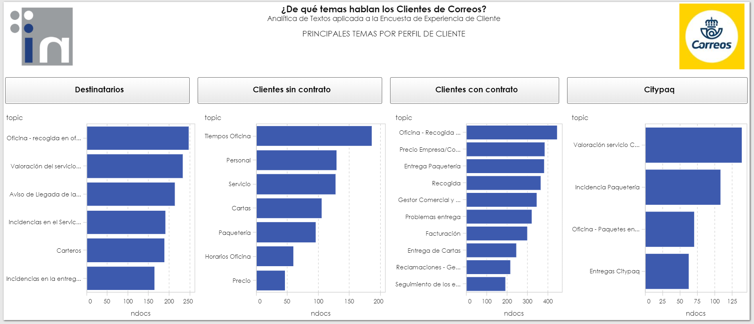
Nivel 1: Temas
El tiempo de espera en las oficinas es el tema más mencionado por Clientes sin contrato.
Los clientes sin contrato centran sus comentarios alrededor de las oficinas: colas, personal, horarios y servicio en general.
Los clientes sin contrato se centran en menor medida en los precios de los productos ofertados por Correos.

Slide 41

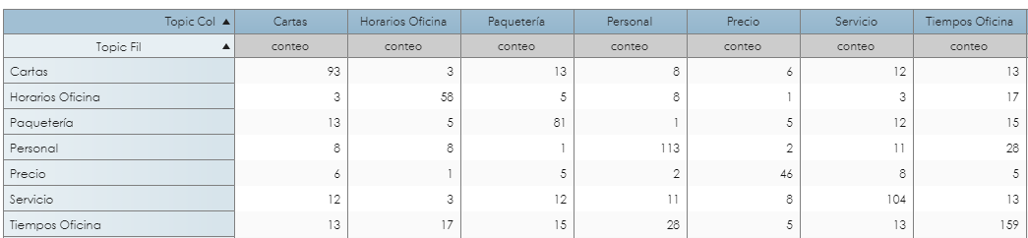
Nivel 1: Relación entre Temas
Resaltamos las casillas con 15 o más comentarios (4% de los comentarios analizados). Este valor es pequeño porque 62.9% de los comentarios están clasificados en apenas 1 tópico.
En el caso de Clientes sin Contrato , el 62,9% de los comentarios hace referencia a un solo tema. Esto se debe, por ejemplo, a que la experiencia del cliente está muy focalizada en los tiempos de espera y los horarios de la oficina formándose así tópicos que revelan aspectos singulares de ese momento.
La mención simultánea de temas ocurre en pocos casos y relacionan los tiempos de oficina con el personal de la oficina, los horarios de la oficina con los tiempos de oficina y la entrega de la paquetería con los tiempos de espera en las oficinas.

Slide 42
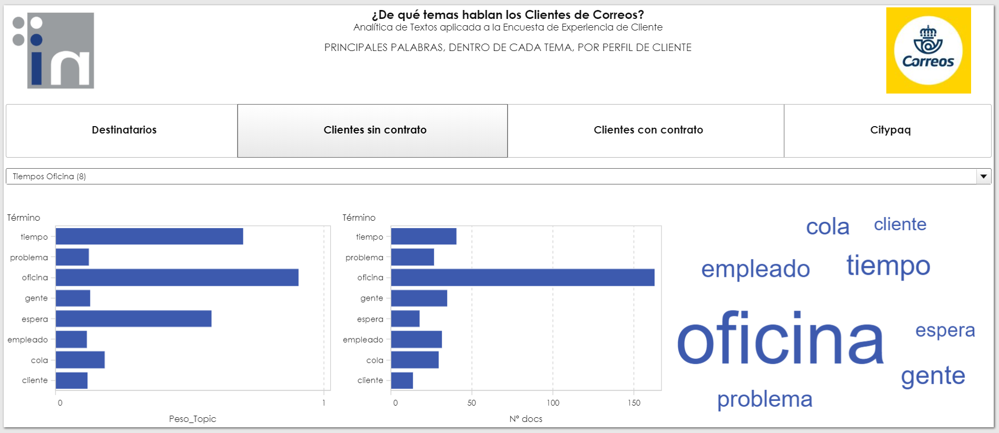
Palabras más importantes dentro del tema TIEMPOS DE OFICINA del perfil CLIENTE SIN CONTRATO
Nivel 2: Términos Importantes

Slide 43
Palabras más importantes dentro del tema TIEMPOS DE OFICINA del perfil CLIENTE SIN CONTRATO
Nivel 2: Términos Importantes
TIEMPOS DE OFICINA es el primer tema más mencionado por los Clientes sin Contrato. Las palabras oficina,tiempo y espera son las más importantes (por peso).
Este tema hacer referencia a la percepción de los tiempos de espera en las oficinas de Correos.

Slide 44
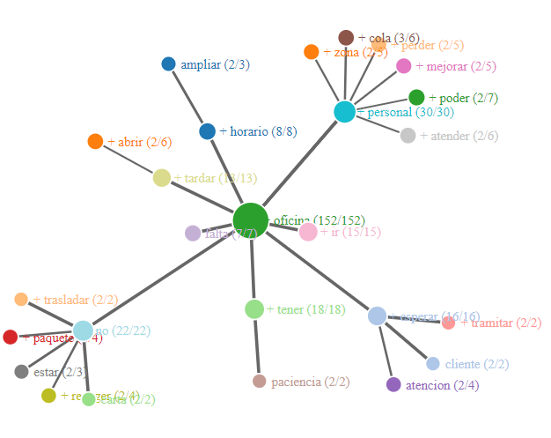
Expresiones más importantes dentro del tema TIEMPOS DE OFICINA del perfil CLIENTE SIN CONTRATO
Nivel 3: Expresiones Importantes
Oficina es la palabra más importante de este tema.
Junto a ella encontramos expresiones como
ampliar horario oficina
tardar en abrir oficina
esperar atención en oficina
También se mencionan, aunque con menor frecuencia:
tener paciencia en oficina
mejorar personal oficina
faltan oficinas

Slide 45
Resumen de Titulares (Temas 1-3)
Clientes sin Contrato
TIEMPOS OFICINA
Tiempos de Oficina es el primer tema más mencionado por los Clientes sin Contrato.Las palabras oficina, tiempo y espera son las más importantes (por peso.)
Este tema hace referencia a la percepción de los tiempos de espera en las oficinas de Correos.
OFICINA es la palabra más importante de este tema.
Junto a ella encontramos expresiones como
ampliar horario oficina
tardar en abrir oficina
esperar atención en oficina
También se mencionan, aunque con menor frecuencia:
tener paciencia en oficina
mejorar personal oficina
faltan oficinas
PERSONAL
Personal es el segundo tema más mencionado por los Clientes sin Contrato. Las palabras personal, falta y amable son las más importantes (por peso).
Este tema hacer referencia a la percepción del personal de Correos.
PERSONAL es la palabra más importante de este tema.
Junto a ella encontramos expresiones como
falta personal
personal no amable
ampliar horario del personal
También se mencionan, aunque con menor frecuencia:
poco personal para atender
poco personal , lento.
SERVICIO
Servicio es el tercer tema más mencionado por los Clientes sin Contrato. Las palabras servicio, calidad, lento y caro son las más importantes (por peso).
Este tema hace referencia a la opinión sobre los servicios de Correos.
SERVICIO es la palabra más importante de este tema.
Junto a ella encontramos expresiones como
Mejorar servicio
Servicio caro
Servicio de calidad
También se mencionan, aunque menor frecuencia:
Dar buen servicio
Servicio pésimo
Buen servicio del personal.

Slide 46
Resumen de Titulares (Temas 4-6)
Clientes sin Contrato
CARTAS
Cartas es el cuarto tema más mencionado por los Clientes sin Contrato. Las palabras cartas, carteros, casa y certificado son las más importantes (por peso).
Este tema hace referencia a los problemas causados con las cartas ordinarias y certificadas, y con la opinión sobre los carteros.
CARTAS es la palabra más importante de este tema.
Junto a ella encontramos expresiones como
perdida de cartas
entregar carta certificada
tardar en cartas
También se mencionan, aunque con menor frecuencia:
servicio de envio de cartas
llegar cartas
precio de las cartas certificadas
PAQUETERÍA
Paquetería es el quinto tema más mencionado por los Clientes sin Contrato. Las palabras paquetes, casa y entrega son las más importantes (por peso).
Este tema hace referencia a la entrega de los paquetes y los posibles problemas causados en esta entrega.
PAQUETE es la palabra más importante de este tema.
Junto a ella encontramos expresiones como
perder paquetes
estar esperando un paquete
llegar paquetes
También se mencionan, aunque con menor frecuencia:
recoger paquetes certificados
aviso de la entrega del paquete
no encontrar el paquete
HORARIOS DE OFICINA
Horarios de oficina es el sexto tema más mencionado por los Clientes sin Contrato. Las palabras horario, tarde y oficina son las más importantes (por peso).
Este tema hacer referencia a los horarios que tienen las oficinas de correos, y a la necesidad de ampliar este horario.
HORARIO es la palabra más importante de este tema.
Junto a ella encontramos expresiones como
ampliar horario
horario de oficina
apertura de la oficina
También se mencionan, aunque con menor frecuencia:
personal horario
trabajar horario
horario de atención

Slide 47
Resumen de Titulares (Tema 7)
Clientes sin Contrato
PRECIO
Precio es el séptimo tema más mencionado por los Clientes sin Contrato. Las palabras precio,elevado y servicio son las más importantes (por peso).
Este tema hace referencia a la percepción de las tarifas de Correos con relación a las cartas y los paquetes.
PRECIO es la palabra más importante de este tema.
Junto a ella encontramos expresiones como
precio caro
bajar precio
precio del paquete
También se mencionan, aunque con menor frecuencia:
precio de envío
precio del servicio

Slide 48
3
Destinatarios

Slide 49
Nivel 1: Temas
Los destinatarios centran sus comentarios en la recepción de sus envíos:
Recogida en oficina,
Avisos de llegada
Incidencias
Carteros
Los temas más mencionados son la recogida en en oficina, valoración del servicio y aviso de llegada. No hay muchas diferencias entre los números de comentarios que hay sobre cada tema (entre 200 y 250, de un total de 1128). En otras palabras, no hay un tema que predomine sobre el resto.

Slide 50
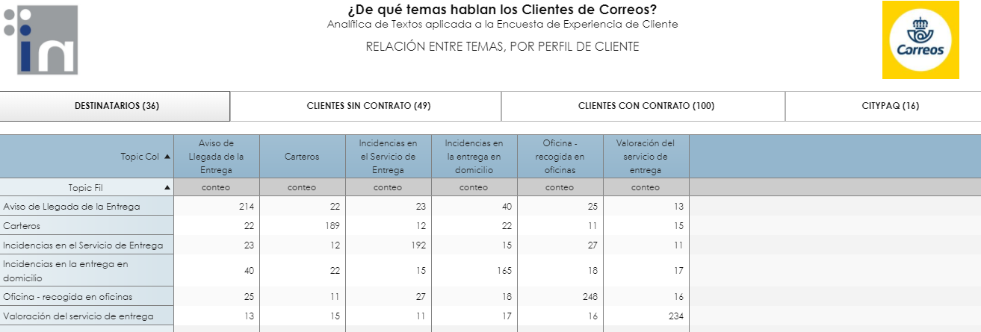
Nivel 1: Relación entre Temas
Resaltamos las casillas con 25 o más comentarios (2.2% de los comentarios analizados). Este valor es pequeño porque 68.4% de los comentarios están clasificados en apenas 1 tópico.
En el caso de Destinatarios, el 68.4% de los comentarios hace referencia a un solo tema. Esto se debe, por ejemplo, a que la experiencia de cliente está muy focalizada en la recepción de los envíos y por lo tanto los tópicos ya revelan aspectos particulares de ese momento. En consecuencia la mención simultánea de temas ocurre en pocos casos y se refieren a los avisos de llegada e incidencias en la entrega en domicilio o recogida en oficina.

Slide 51
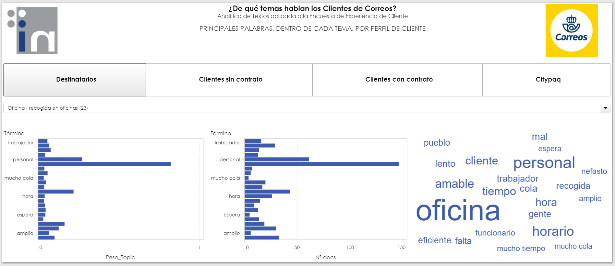
Palabras más importantes dentro del tema RECOGIDA EN OFICINAS del perfil DESTINATARIOS
Nivel 2: Términos Importantes

Slide 52
Palabras más importantes dentro del tema RECOGIDA EN OFICINAS del perfil DESTINATARIOS
Nivel 2: Términos Importantes
Oficina - Recogida en oficinas es el tema más mencionado por los Destinatarios. Las palabras oficina, personal, horario y cola son las más importantes.
Este tema hacer referencia a la percepción de las tarifas de Correos con relación a la recogida en la oficina: la espera, los horarios y la atención

Slide 53
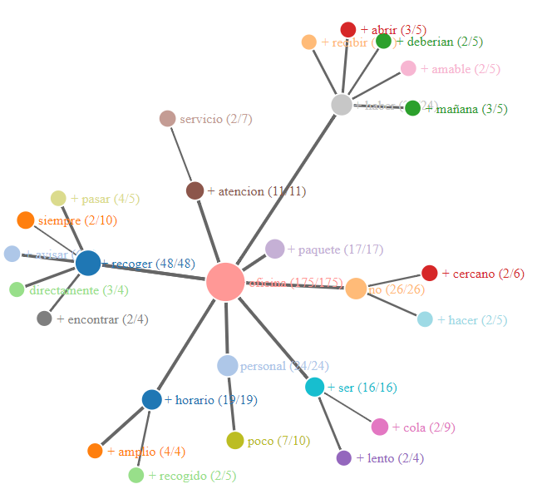
Expresiones más importantes dentro del tema RECOGIDA EN OFICINAS del perfil DESTINATARIOS
Nivel 3: Expresiones Importantes
OFICINA es la palabra más importante de este tema.
Las expresiones encontradas junto a Oficina son:
horario amplio
poco personal
no cercana
Con menor frecuencia, se encuentran comentarios sobre
colas y lentitud
abrir y mañanas

Slide 54
Resumen de Titulares (Temas 1-3)
Destinatarios
OFICINA - RECOGIDA EN OFICINAS
Oficina - Recogida en oficinas es el tema más mencionado por los Destinatarios.
Las palabras oficina, personal, horario y cola son las más importantes.
Este tema hacer referencia a la percepción de las tarifas de Correos con relación
a la recogida en la oficina: la espera, los horarios y la atención
OFICINA es la palabra más importante de este tema.
Junto a ella encontramos expresiones como
horario amplio
poco personal
no cercana
Con menor frecuencia, se encuentran comentarios sobre:
colas y lentitud
abrir y mañanas
VALORACIÓN DEL SERVICIO DE ENTREGA
Valoración del servicio de entrega es el segundo tema más mencionado por los Destinatarios. Servicio es el término con más peso, mientras que las demás palabras (caro, fiable, satisfecho) aparecen con mucho menor peso
Este tema hacer referencia a la percepción del servicio en general por los destinatarios.
SERVICIO es la palabra más importante de este tema.
Junto a ella encontramos expresiones como
servicio estar satisfecho/contento
servicio ser caro
servicio ser bueno y fiable
AVISO DE LLEGADA DE LA ENTREGA
Aviso de llegada de la entrega es el tercer tema más mencionado por los Destinatarios. Las palabras casa, aviso y paquete es la más importantes (por peso).
Este tema hacer referencia a la percepción de los destinatarios sobre el aviso de llegada.
AVISO es la palabra más importante de este tema.
Junto a ella encontramos expresiones como
aviso casa pasar
aviso buzón intentar
También se mencionan, aunque con menor frecuencia:
aviso no timbre
aviso paquete oficina

Slide 55
Resumen de Titulares (Temas 4-6)
Destinatarios
INCIDENCIA EN EL SERVICIO DE ENTREGA
Incidencia en el servicio de entrega es el cuarto tema más mencionado por los Destinatarios. Las palabras entrega, horario y fecha son las más importantes por peso.
Este tema hacer referencia a la percepción de los destinatarios respecto al servicio de entrega.
ENTREGA es la palabra más importante de este tema.
Junto a ella encontramos expresiones como
entrega hora y horario
mejorar intentar entrega
También se mencionan, aunque con menor frecuencia:
entregar ir seguimiento
CARTEROS
Carteros es el quinto tema más mencionado por los Destinatarios. Las palabras más importante por peso son: cartero, amable y zona.
Este tema hacer referencia a la percepción de los destinatarios sobre los carteros.
CARTERO es la palabra más importante de este tema.
Junto a ella encontramos expresiones como
Cartero haber cambiar
Cartero ser amable
También se mencionan:
Cartero dejar aviso
Cartero no llegar
INCIDENCIAS EN LA ENTREGA DE DOMICILIO
Incidencias en la entrega de domicilio es el sexto tema más mencionado por los Destinatarios. Las palabras carta, domicilio y paquete son las más importantes por peso.
Este tema hacer referencia a la percepción de los destinatarios sobre la entrega de domicilio.
Junto a DOMICILIO encontramos expresiones como
Domicilio tardar
Domicilio avisar
También se mencionan:
Domicilio dejar buzón
Domicilio no subir

Slide 56
4
Citypaq

Slide 57
Nivel 1: Temas
La valoración del servicio de los aparatos de Citypaq es el tema más mencionado entre sus clientes. En general, la valoración es positiva.
Los Clientes que utilizan Citypaq dedican sus comentarios de las incidencias con los paquetes.

Slide 58

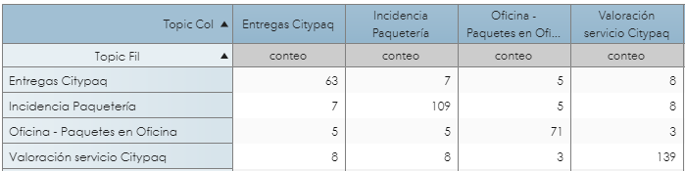
Nivel 1: Relación entre Temas
Resaltamos las casillas con 8 o más comentarios (2.3% de los comentarios analizados). Este valor es pequeño porque el 89.7 % de los comentarios están clasificados en 1 solo tópico.
En el caso de Citypaq, el 89,7% de los comentarios hace referencia a un solo tema. Esto se debe, por ejemplo, a que la experiencia del cliente está muy focalizada en la recepción de envíos en Citypaq formandose así tópicos que revelan aspectos singulares de ese momento.
La mención simultánea de temas ocurre en pocos casos y se refieren a las entregas y las incidencias en paquetería con la valoración del servicio de los aparatos.

Slide 59
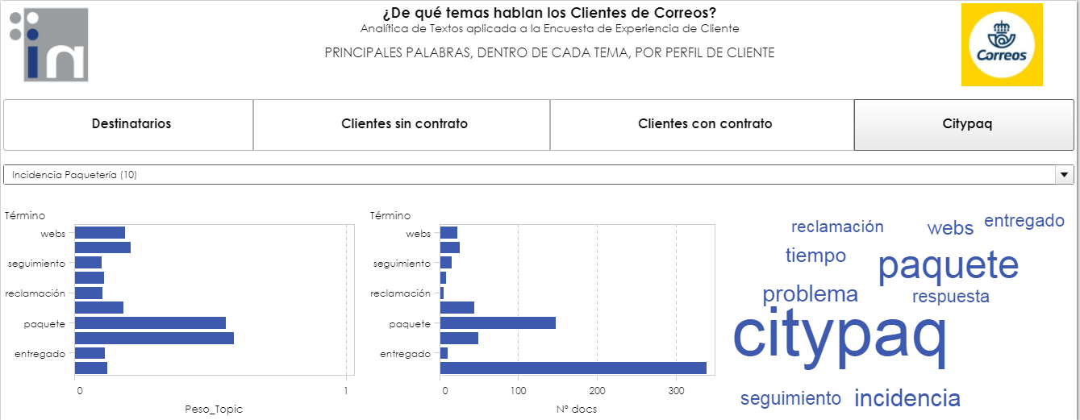
Palabras más importantes dentro del tema INCIDENCIA EN PAQUETERÍA del perfil CLIENTE CITYPAQ
Nivel 2: Términos Importantes

Slide 60
Palabras más importantes dentro del tema INCIDENCIA EN PAQUETERÍA del perfil CLIENTE CITYPAQ
Nivel 2: Términos Importantes
Incidencia en la paquetería es el segundo tema más mencionado por los Clientes Citypaq. Las palabras incidencia, paquete , tiempo son las más importantes (por peso).
Este tema hace referencia a las incidencias en paquetería que se encuentra en los aparatos de citypaq.

Slide 61
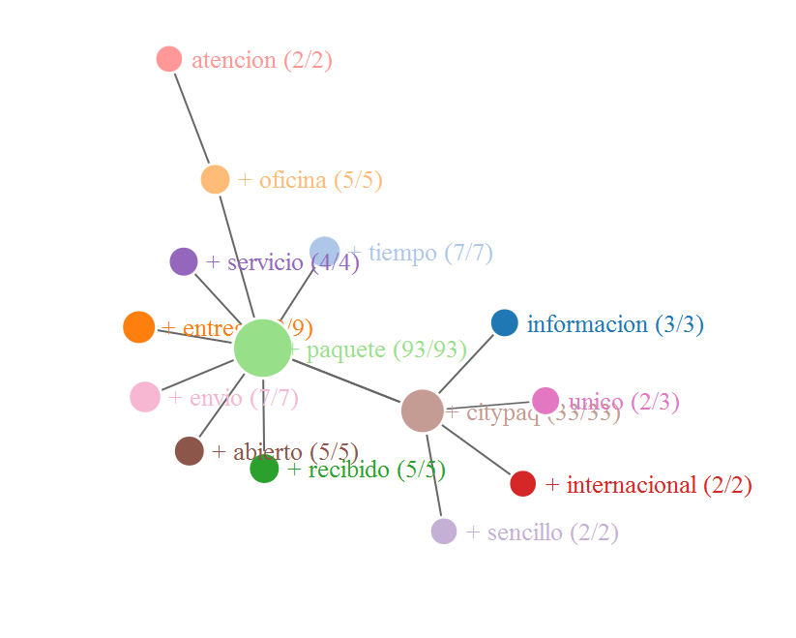
Expresiones más importantes dentro del tema INCIDENCIA EN PAQUETERIA del perfil CLIENTE CITYPAQ
Nivel 3: Expresiones Importantes
Incidencia y paquete son las palabras más importantes de este tema por lo que se unen en la representación.
Junto a ella encontramos expresiones como
Incidencia en el tiempo de los paquetes
paquete abierto
Incidencia en la entrega
También se mencionan, aunque con menor frecuencia:
Paquete internacional en citypaq
Incidencia de la atención en la oficina

Slide 62
Resumen de Titulares (Temas 1-3)
Clientes Citypaq
VALORACIÓN SERVICIO CITYPAQ
Valoración del servicio de Citypaq es el primer tema más mencionado por los Clientes de Citypaq. Las palabras servicio, citypaq y problema son las más importantes (por peso).
Este tema hace referencia a la valoración del servicio de citypaq.
Servicio es la palabra más importante de este tema.
Junto a ella encontramos expresiones como
Atención del servicio de citypaq
Problema en el servicio de citypaq
También se mencionan, aunque con menor frecuencia:
Servicio de Citypaq interesante
Servicio de paquetería citypaq
INCIDENCIA PAQUETERÍA
Incidencia en paquetería es el segundo tema más mencionado por los Clientes de Citypaq. Las palabras incidencia, paquete y tiempo son las más importantes (por peso).
Este tema hace referencia a las incidencias en paquetería que se encuentra en los aparatos de citypaq.
Incidencia es la palabra más importante de este tema.
Junto a ella encontramos expresiones como
Incidencia en el tiempo de los paquetes
paquete abierto
Incidencia en la entrega
También se mencionan, aunque con menor frecuencia:
Paquete internacional en citypaq
Incidencia de la atención en la oficina
OFICINA- PAQUETES EN OFICINA
Oficina- Paquetes en oficina es el tercer tema más mencionado por los Clientes de Citypaq. Las palabras oficina, citypaq y paquete son las más importantes (por peso).
Este tema hacer referencia a la recogida de los paquetes en las oficinas, por un fallo del servicio de citypaq.
OFICINA es la palabra más importante de este tema.
Junto a ella encontramos expresiones como
servicio citypaq en oficina
lejania de la oficina
paquete perdido en la oficina
También se mencionan, aunque con menor frecuencia:
personal de oficina
paquetes recogidos en la oficina

Slide 63
Resumen de Titulares (Tema 4)
Clientes Citypaq
Entrega Citypaq
Entrega Citypaq es el cuarto tema más mencionado por los Clientes de Citypaq. Las palabras entrega, casa y retraso son las más importantes (por peso).
Este tema hacer referencia a los retrasos en las entregas de los paquetes de Citypaq.
ENTREGA es la palabra más importante de este tema.
Junto a ella encontramos expresiones como
plazo de entrega de los paquetes en citypaq
horario de entrega
entrega en casa del servicio de carteros
También se mencionan, aunque con menor frecuencia:
recepción de la entrega
entrega en oficina

Slide 64
5
Competencia

Slide 65




Fases
Competencia
FASE 04:
Análisis de Sentimientos
FASE 01:
FASE 02:
FASE 03:
SAS Contextual Analysis
SAS Miner
Preparar BBDD del fichero de Competencia
Seleccionar Comentarios
Procesamiento Lenguaje Natural (NLP)
FASE 05:
SAS Guide
Eliminar caracteres especiales, números, revisión ortográfica, tipo de palabra,etc
Identificación de Tópicos
1380
encuestas
2412
encuestas
SAS Text Miner
Eliminar Encuestas Sin “Sentimiento”
SAS Text Miner
SAS Guide
500
encuestas
276
encuestas

Slide 66
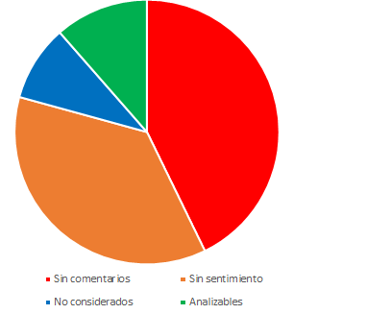
Resumen
Competencia
Se cree conveniente mostrar aparte los resultados sobre el fichero de competencia debido al bajo número de comentarios en origen tras filtrar vacíos, sin sentimiento y no considerados.
Se han eliminado registros de la encuesta de competencia que en realidad se referían a Correos, lo cual corresponde a un 6,1% de las encuestas.
Esto se indica a continuación gráficamente:
Ejemplos de comentarios no clasificados encontrados en el fichero:
276
HAY MUCHA INFORMATICA QUE NO FUNCIONA
TODOS CON PRISA
EMPRESA MAS PEQUEÑA
NADA QUE AÑADIR, QUE TODAS LAS EMPRESAS FUNCIONAN PARECIDO.
NADA QUE AÑADIR, LO UTILIZA POCO Y NUNCA HA TENIDO QUE HACER RECLAMACIONES.

Slide 67
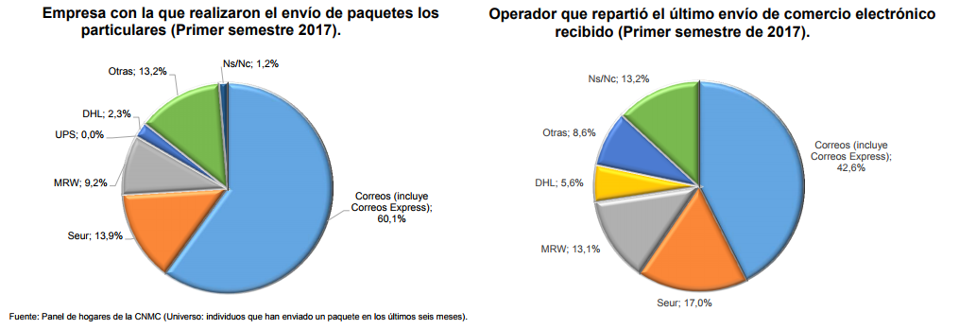
Competencia
Según un estudio publicado en Diciembre 2017 por la CNMV, las principales empresas de envíos son:
A continuación se muestra el número de encuestas por competidor:
SEUR | MRW | Nace | Unip | DHL | Envi | TIPS | Tour | ASM | UPS | Halc | Auto | Azka
61 | 44 | 19 | 1 | 12 | 17 | 7 | 12 | 21 | 6 | 10 | 1 | 1
Fede | Zele | Inte | La M | Repy | Spai | TDN | Via | Mete | Pack | Redu | Wirs | Otro
9 | 1 | 1 | 1 | 4 | 2 | 1 | 2 | 1 | 1 | 1 | 1 | 13

Slide 68
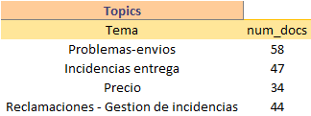
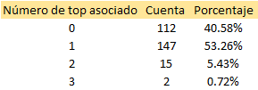
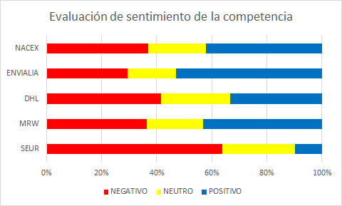
Resumen
Competencia
En el análisis realizado para el archivo de competencia hemos obtenido cuatro tópicos, estos tópicos dejan clasificados más de un 59% de los documentos.
SEUR es la empresa peor valorada por precio e incidencias y ENVIALIA la mejor debido al trato personalizado al ser más pequeña
Los tópicos principales sobre los que se habla en el fichero de competencia son
Problemas en los envíos, Incidencias en la entrega, Precio y Reclamaciones
El fichero evalúa un total de 25 competidores, encontrándose un campo genérico sobre “otros”

Slide 69
PARTE III
ANÁLISIS DE SENTIMIENTOS

Slide 70
1
Análisis de Polaridad
Auditoría del “Sentimiento”

Slide 71
Fases y tipos de análisis utilizado
Objetivo y Metodología
Conocer el sentimiento de los comentarios de los encuestados y comparar el resultado del algoritmo con la clasificación realizada por Correos.
01
02
03
04
POLARIDAD - DEFAULT
EXTENDIDO - CORREOS
ENTRENAMIENTO
PUNTUACIÓN - PREVISIÓN
Aplicar diccionario de polaridad default de Contextual
Incluir palabras específicas y relevantes
Modelo con casos correctamente clasificados (3322 encuestas)
Puntuar el resto (1773 encuestas)
APRENDIZAJE NO SUPERVISADO
APRENDIZAJE SUPERVISADO
Premisa: La Clasificación Correos es Correcta

Slide 72

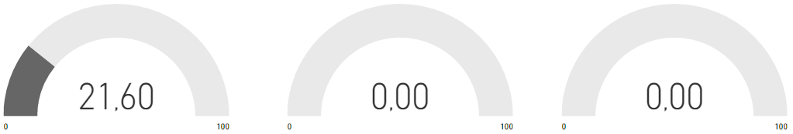
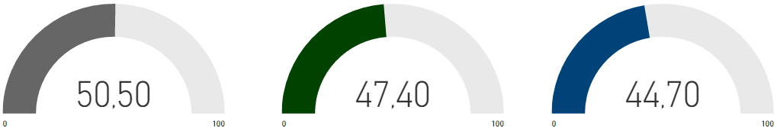
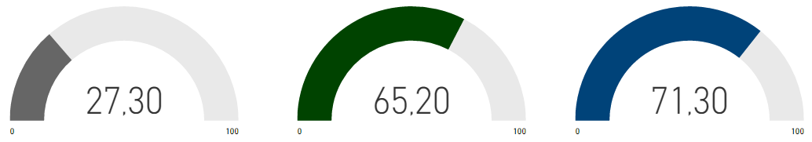
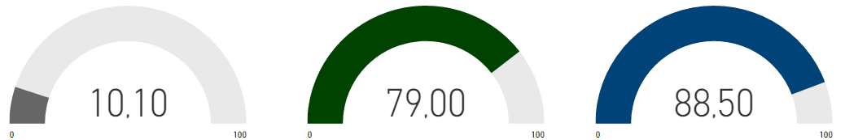
El 88.5% de los comentarios se clasifican igual
Resultados
% Comentarios Neutros
% Encuestas “bien” clasificadas
% Encuestas “bien” clasificadas, sin Neutros
CORREOS- DEFAULT
00
POLARIDAD - DEFAULT
01
EXTENDIDO - CORREOS
02
ENTRENAMIENTO
03

Slide 73
2
Polaridad y NPS

Slide 74

Verificar la relación entre la Polaridad del Comentario y el NPS
Objetivo
El objetivo que se persigue al verificar la relación entre la polaridad del comentario y el NPS es el de analizar si la relación existente entre los comentarios y la puntuación responde a la pregunta: ¿Recomendaría usted el servicio de Correos?
Para ello, se ha creado una variable RESULTADO en la que se especifica el sentimiento que proviene de la puntuación otorgada por los clientes el NPS.
El criterio utilizado para la variable RESULTADO es:
Los que responden asignando 9 o 10 puntos: promotores = POSITIVO
Los que asignan 7 u 8 puntos: pasivos =NEUTRO
Los que otorgan 6 puntos o menos: detractores = NEGATIVO
La variable RESULTADO se compara con el Sentimiento del comentario clasificado por Correos y el clasificado por la metodología Innova-TSN.
Los resultados mostrados parten del total de encuestas recibidas filtrando que tanto los campos texto y sentimiento no se encuentren vacíos.

Slide 75
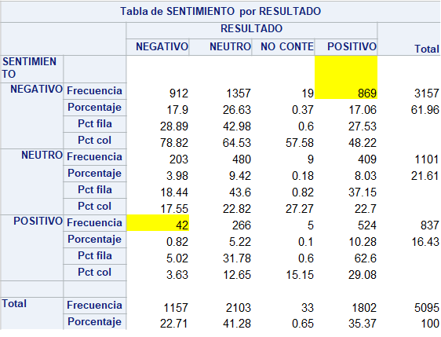
Análisis de Sentimiento
ANÁLISIS
869 de los comentarios clasificados por Correos como negativos, tienen un NPS positivo.
Sentimiento según NPS
 | Negativo | Neutro | Positivo
Negativo | 912 | 1357 | 869
Neutro | 203 | 480 | 409
Positivo | 42 | 266 | 524
Sentimiento según Correos
Ejemplo de Comentario:
LO PEOR ES LA DESINFORMACION, NO PUEDES HABLAR CON UN OPERADOR, SOLO CON UNA MAQUINA O POR WEB CORREO EXPRES CONCRETAMENTE (NPS=10)
POCOS PUNTOS DE CORREOSPAQ (NPS=9)
Se tienen 42 comentarios clasificados por Correos como positivos mientras que la puntuación del NPS dada por el encuestado es negativa
Ejemplo de Comentario:
TODO PERFECTO (NPS= 5)
EL PRECIO ES MUY ECONOMICO (NPS=6 )

Slide 76
Análisis de Sentimiento
ANÁLISIS
Sentimiento según NPS
 | Negativo | Neutro | Positivo
Negativo | 992 | 1542 | 1084
Neutro | 69 | 233 | 211
Positivo | 96 | 328 | 507
1084 de los comentarios clasificados por Innova-TSN como negativos, tienen un NPS positivo.
Sentimiento según Innova-TSN
Ejemplo de Comentario:
EN OCASIONERS FALLEN LOS CITY PAQ (NPS: 10)
Se tienen 96 comentarios clasificados por Correos como positivos mientras que la puntuación del NPS dada por el encuestado es negativa
Ejemplo de Comentario:
ESTOY SATISFECHA CON SU SERVICIO (NPS:0)

Slide 77
PARTE IV
CONSIDERACIONES FINALES

Slide 78
1
Conclusiones

Slide 79
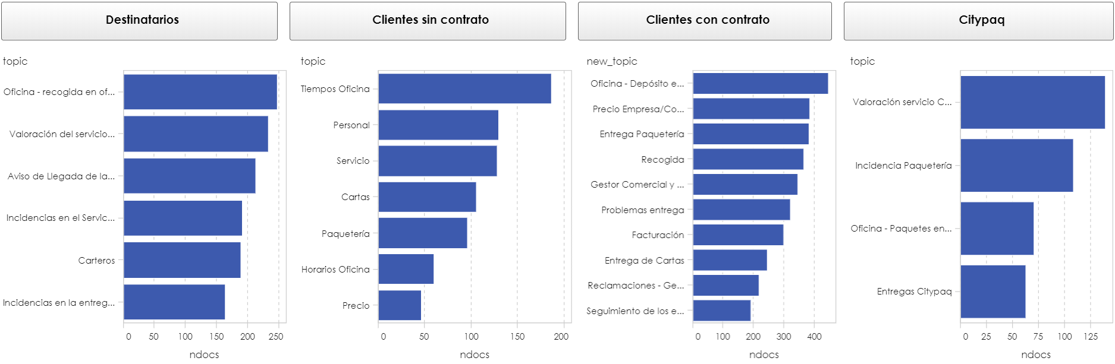
CONSIDERACIONES FINALES: Temas por Perfil de Cliente
El tiempo de espera en las oficinas es el tema más mencionado por Clientes con/sin contrato y destinatarios.
Los clientes con contrato hacen mención también a tarifas (precios), entregas y recogidas, relación con el gestor comercial y facturación.
Los clientes sin contrato centran sus comentarios alrededor del servicio en oficinas: colas, personal, horarios y servicio en general.
Los destinatarios centran sus comentarios en la recepción de sus envíos: avisos, carteros e incidencias en la entrega.

Slide 80
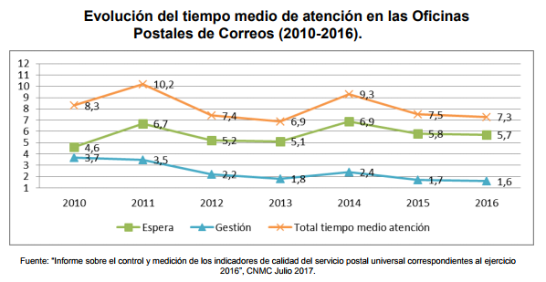
Tiempo de espera en oficinas (I)
CONSIDERACIONES FINALES
Uno de los indicadores con los que la CNMV mide la calidad que ofrece Correos en su último informe sobre el ANÁLISIS DEL SECTOR POSTAL Y DEL SECTOR DE LA MENSAJERÍA Y LA PAQUETERÍA es el tiempo medio de atención en las oficinas postales. Para hacerlo se diferencia entre el tiempo de espera, el de gestión y el total. De 2010 a 2016 el tiempo medio de atención ha oscilado entre 7 y 11 minutos. En 2016 fue de 7,3 y supuso una mejoría respecto a 2015.
TIEMPOS OFICINA es el tema más mencionado por los Clientes sin Contrato. Las palabras oficina, tiempo y espera son las más importantes (por peso.) Este tema hace referencia a la percepción de los tiempos de espera en las oficinas de Correos.
OFICINA es la palabra más importante de este tema y Junto a ella encontramos expresiones como
ampliar horario oficina, tardar en abrir oficina, esperar atención en oficina
También se mencionan, aunque con menor frecuencia:
tener paciencia en oficina, mejorar personal oficina, faltan oficinas
DEPÓSITO EN OFICINA es el tema más mencionado entre los Clientes con Contrato. Las palabras oficina, tiempo y personal son la más importantes (por peso). Este tema hace referencia a la percepción de los tiempos de espera (colas, lentitud) en las oficinas Correos en mayor medida, junto con temas de horario, poco personal y problemas en la oficina con menor frecuencia.
OFICINA es la palabra más importante de este tema y Junto a ella encontramos expresiones como
Tiempo en Oficina/tener Cola en Oficina, Horario (atención)
También se mencionan, aunque con menor frecuencia:
Haber gente en Oficina, Poco Personal, Atención del Personal
60%

Slide 81
Tiempo de espera en oficinas (II)
CONSIDERACIONES FINALES
Uno de los indicadores con los que la CNMV mide la calidad que ofrece Correos en su último informe sobre el ANÁLISIS DEL SECTOR POSTAL Y DEL SECTOR DE LA MENSAJERÍA Y LA PAQUETERÍA es el tiempo medio de atención en las oficinas postales. Para hacerlo se diferencia entre el tiempo de espera, el de gestión y el total. De 2010 a 2016 el tiempo medio de atención ha oscilado entre 7 y 11 minutos. En 2016 fue de 7,3 y supuso una mejoría respecto a 2015.
RECOGIDA EN OFICINAS es el tema más mencionado por los Destinatarios. Las palabras oficina, personal, horario y cola son las más importantes (por peso). Este tema hace referencia a la percepción de las tarifas de Correos con relación a la recogida en la oficina: la espera, los horarios y la atención.
OFICINA es la palabra más importante de este tema y Junto a ella encontramos expresiones como
horario amplio, poco personal, no cercana
Con menor frecuencia, se encuentran comentarios sobre:
colas y lentitud, abrir y mañanas
PAQUETES EN OFICINA es el tercer tema más mencionado por los Clientes de Citypaq. Las palabras oficina, citypaq y paquete son las más importantes (por peso). Este tema hacer referencia a la recogida de los paquetes en las oficinas, por un fallo del servicio de citypaq.
OFICINA es la palabra más importante de este tema y Junto a ella encontramos expresiones como
servicio citypaq en oficina, lejania de la oficina, paquete perdido en la oficina
También se mencionan, aunque con menor frecuencia:
personal de oficina
paquetes recogidos en la oficina
60%

Slide 82
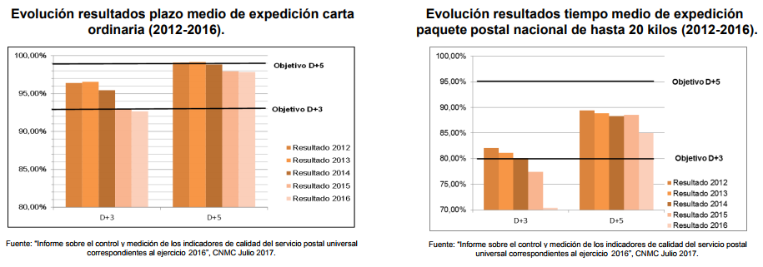
Entrega de cartas ordinarias y paquetes postales (I)
CONSIDERACIONES FINALES
Según se publicó en el informe de la CNMC “Informe sobre el control y medición de los indicadores de calidad del servicio postal universal correspondientes al ejercicio 2016”, el 92,66% de las cartas ordinarias fueron entregadas en tres días o menos y el 97,84% en cinco días o menos.
Por otro lado, el porcentaje de paquetes postales de hasta 20 kilos que se entregaron en 3 días o menos durante 2016 fue del 70,41% y en 5 días o menos el 85,03%.
60%

Slide 83
Entrega de cartas ordinarias y paquetes postales (II)
CONSIDERACIONES FINALES
ENTREGA PAQUETERÍA
La entrega de paquetes es el tercer tema más mencionado entre los Clientes con Contrato. Las palabras paquete, etiqueta y cartero son las más importantes (por peso). Este tema hace referencia a la percepción de las entrega de paquetes (incidencias, entregas del cartero, reclamaciones/quejas de paquetes perdidos)
PAQUETE es la palabra más importante de este tema. Junto a ella encontramos expresiones como: Perder Paquete/ No llegar paquete, Tardar Paquete, Recoger Paquete dia
También se mencionan, aunque con menor frecuencia: Quejas/Reclamaciones/Incidencias, No saber/Perder Información
ENTREGA DE CARTAS
Entrega de cartas es el octavo tema más comentado entre los Clientes con Contrato. La palabra más importante es carta; las palabras cartero y certificado tienen menor peso. Este tema hace referencia a la percepción de los clientes con contrato respecto a la entrega de cartas.
Carta es la palabra más importante de este tema. Junto a ella encontramos expresiones como: Carta no llegar, Carta tardar dia, Carta ordinaria perder
También se mencionan, aunque con menor frecuencia: Carta entregar bien, Carta aviso
CARTAS
Cartas es el cuarto tema más mencionado por los Clientes sin Contrato. Las palabras cartas, carteros, casa y certificado son las más importantes (por peso). Este tema hace referencia a los problemas causados con las cartas ordinarias y certificadas, y con la opinión sobre los carteros.
CARTAS es la palabra más importante de este tema. Junto a ella encontramos expresiones como: perdida de cartas, entregar carta certificada, tardar en cartas
También se mencionan, aunque con menor frecuencia: servicio de envío de cartas, llegar cartas, precio de las cartas certificadas
PAQUETERÍA
Paquetería es el quinto tema más mencionado por los Clientes sin Contrato. Las palabras paquetes, casa y entrega son las más importantes (por peso). Este tema hace referencia a la entrega de los paquetes y los posibles problemas causados en esta entrega.
PAQUETE es la palabra más importante de este tema. Junto a ella encontramos expresiones como: perder paquetes, estar esperando un paquete, llegar paquetes
También se mencionan, aunque con menor frecuencia: recoger paquetes certificados, aviso de la entrega del paquete, no encontrar el paquete

Slide 84
2
Recomendaciones

Slide 85
Análisis y recogida de datos
RECOMENDACIONES
En la recogida
En análisis
Identificación de actuaciones para potenciales mejoras (p.ej., obligatoriedad de rellenar campos con texto libre, separación de comentarios sobre temas, stopwords..)
Separación de frases a través de algún carácter especial. (Por ejemplo: *, #)
Incluir frases clave que no aportan información al análisis de textos, de tal manera que sea fácil su eliminación.(Por ejemplo: No lleva el tema de facturación)
Aumentar muestra para análisis de la competencia
Revisión diccionarios (verbos, sinonimos) de comentarios y respuestas
Extender el análisis hacia otros temas sobre los que también se habla en la encuesta
Ampliación de la ventana temporal de las encuestas hacia otros años
Ampliación del análisis sobre zonas
Clasificación automática de expedientes a problemas y respuestas
Clasificación de nuevos textos no etiquetados, sin problema detectado, a partir de textos etiquetados
60%

Slide 86
6
2.1
Analizar comentarios sobre temas específicos:
Aduanas

Slide 87
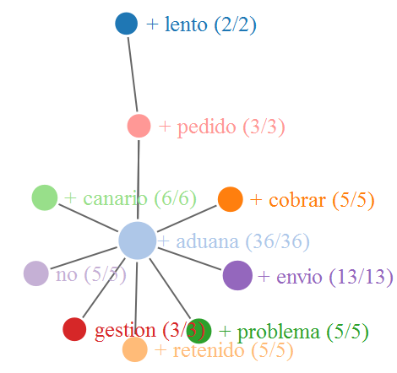
Expresiones más importantes de los comentarios que contienen la palabra Aduana o ATP
Nivel 3: Expresiones Importantes
ADUANA es la palabra más importante de este tema.
Las expresiones encontradas junto a Aduanas son:
pedido lento en aduanas
retenido en aduanas
envío a las aduanas
También se mencionan, aunque con menor frecuencia:
problema con las aduanas
aduanas en canarias
Notes:
(REME): Decir si Aduana aparece para un único territorio o varios

Slide 88
6
2.2
Analizar comentarios sobre temas específicos:
¿De qué hablan los promotores?

Slide 89
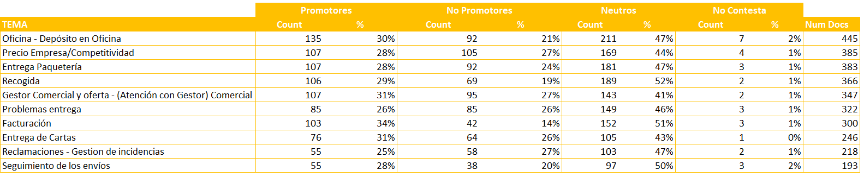
Clientes con Contrato
Temas Identificados y NPS
Los Promotores hablan más de Depósitos en Oficina (135) y representan el 30% de los clientes que mencionan este tema. Sin embargo, los promotores son el 34% dentro del tema Facturación.
Los No Promotores mencionan más los Precios (105), donde son el 27% de los clientes que mencionan este tema. En el tema de Precio y Reclamaciones son donde más representación tienen respecto a todos los temas.

Slide 90
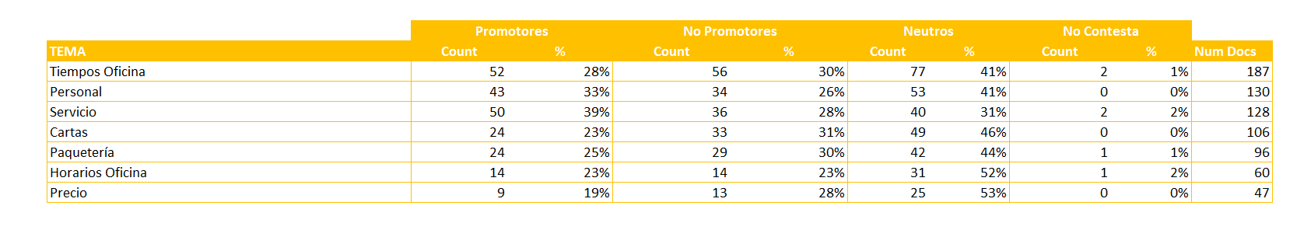
Clientes sin Contrato
Temas Identificados y NPS
Los Promotores hablan más de Tiempos Oficina (52) y representan el 28% de los clientes que mencionan este tema. Sin embargo, los promotores son el 39% dentro del tema Servicio.
Los No Promotores mencionan más los Tiempos en Oficina (56), donde son el 30% de los clientes que mencionan este tema.

Slide 91
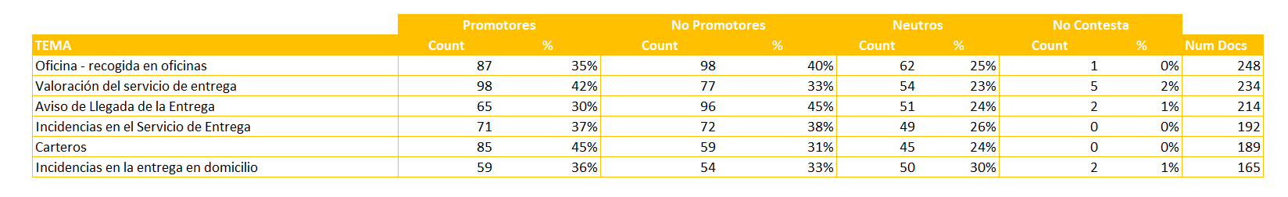
Destinatarios
Temas Identificados y NPS
Los Promotores hablan más de Valoración del Servicio de Entrega (98) y representan el 42% de los clientes que mencionan este tema. Sin embargo, los promotores son el 34% dentro del tema Carteros.
Los No Promotores mencionan más la Recogida en Oficinas (98), donde son el 40% de los clientes que mencionan este tema. En el tema de Aviso de llegada de la entrega representan el 45%.

Slide 92
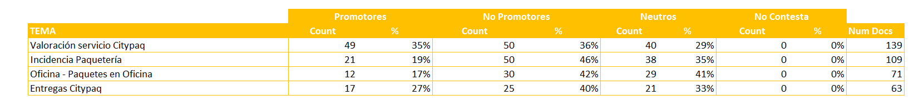
CityPaq
Temas Identificados y NPS
Los Promotores hablan más de la Valoración del servicio(49), donde el 35% de los clientes que comentan ese tema son Promotores.
Los No Promotores mencionan Valoraciones del servicio e incidencias en Paquetería.

Slide 93
6
2.3
Extender análisis
Análisis Automático de Sentimientos

Slide 94
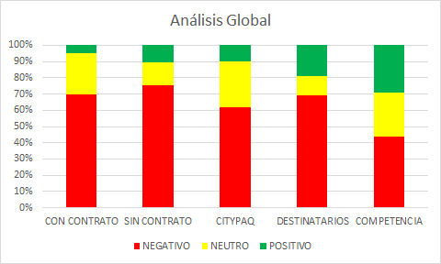
Análisis global del sentimiento
Temas Identificados y Sentimiento
Se dispone del resultado de una encuesta NPS en la cual se pregunta por la evaluación del encuestado sobre su experiencia en los distintos momentos de la relación.
Los tópicos identificados en cada perfil, clasificados de mayor a menor peso se muestran a continuación:
A nivel global, la evaluación más negativa corresponde a Sin contrato, seguida de cerca por Con Contrato
Dentro del fichero de competencia, existe un número de documentos clasificados significativamente menor al resto, por lo que los resultados son menos comparables
 | CON CONTRATO | SIN CONTRATO | CITYPAQ | DESTINATARIOS | COMPETENCIA
NEGATIVO | 70% | 75,56% | 61,6% | 69% | 44%
NEUTRO | 25% | 14,16% | 28,36% | 12% | 27%
POSITIVO | 5% | 10,28% | 10,02% | 19% | 29%

Slide 95
6
2.4
Extender análisis
Implementar Sistema Supervisado

Slide 96


Implementación de un modelo completo automatizado supervisado
Aprovechando el Aprendizaje
Aprovechamiento del conocimiento del negocio y el trabajo realizado en Text Mining.
Construcción del modelo
1. Modelo no supervisado: localización y definición de los distintos grupos a través de todos los casos/encuestas.
Grupo
2. Modelo supervisado: utilización de los casos/encuestas con problemas localizados.
Problema
Respuesta
Asociación de grupos del modelo no supervisado con problemas y respuestas.
3. Clasificación automática de nuevos textos.
Nuevas encuestas (textos)
Clasificación
Automática de nuevos textos
Recálculo periódico del algoritmo (trimestral, semestral, …)
60%

Slide 97
6
2.5
Extender análisis
Usar Fuentes Externas

Slide 98

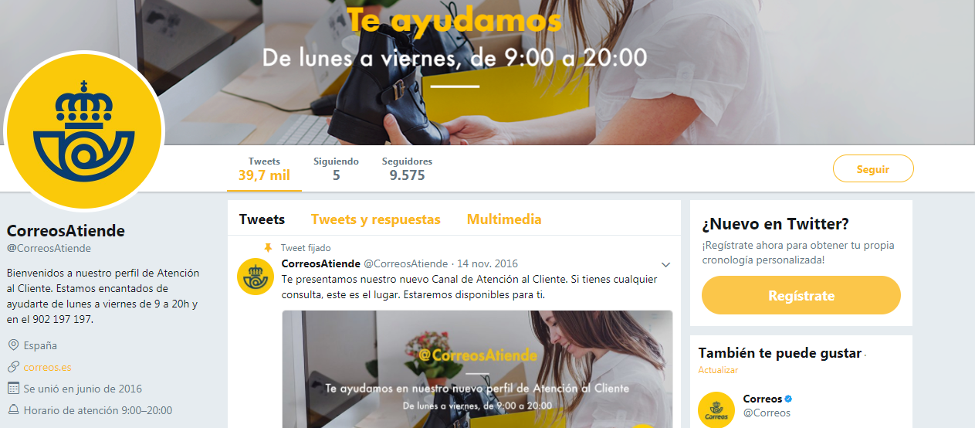
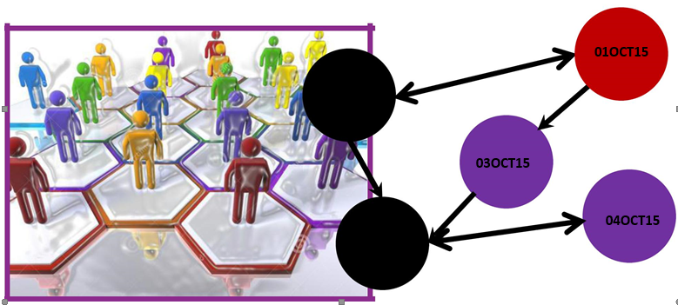
Por ejemplo: Redes sociales (Facebook, Twitter, etc..)
Extender el análisis hacia fuentes externas
Garantizar una atención inmediata al cliente es el objetivo de @CorreosAtiende, el nuevo canal de atención al cliente que CORREOS ha abierto en Twitter. La filosofía de esta iniciativa es atender a los usuarios sin necesidad de que se desplacen a una oficina, siempre bajo la perspectiva de que éstos son cada vez más exigentes y demandan libertad y flexibilidad sobre cómo, dónde y cuándo son atendidos. Con esta iniciativa, la compañía postal refuerza su apuesta, iniciada en 2010, de canalizar la atención directa al usuario a través de Twitter.
Análisis de opiniones volcadas en los twitter de Correos: En el contexto de las redes sociales, las técnicas de Text Mining permiten etiquetar a sus usuarios de acuerdo a los contenidos que emiten y al instante en que lo hacen.
Desde dicho etiquetado es posible plantear un análisis de forecasting: ¿Cuánto se propaga?. ¿Cómo influyen mis acciones?. ¿Cómo se propaga?.

Slide 99
6
2.6
Extender análisis
Herramientas de Reporting

Slide 100
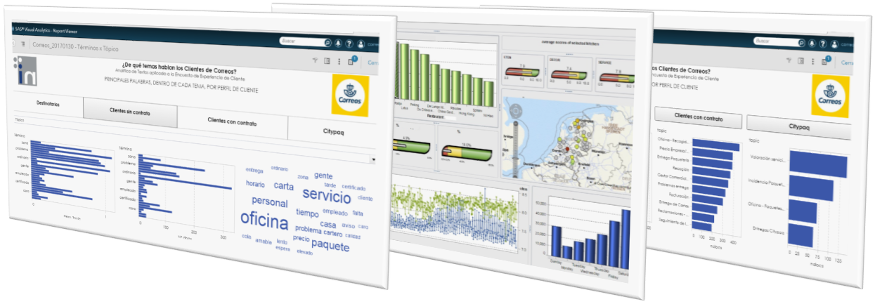
Inclusión de la herramienta de Reporting para la generación de cuadros de mando automáticos
Cuadros de Mando
Mediante la inclusión de una herramienta de Reporting para la generación de cuadros de mando a partir de los resultados del análisis, Correos podría disponer de un punto único sobre el que consultar de manera consolidada los resultados sobre los análisis de encuestas y otras posibles fuentes de datos relacionadas (como puede ser twitter).
Con el uso de esta herramienta sería asimismo posible realizar un análisis de impacto con respecto a acciones realizadas, como por ejemplo ver cómo varían opiniones de twitter tras una campaña.

Slide 101








Innova-TSN: Información de contacto
…Dando forma a las ideas
@
Para cualquier consulta,
pueden dirigirse a:
Contacto
Información
José Manuel Martínez López
Dirección comercial
Teléfono: +34 685 187 685
E-mail: josemanuel.martinez@innova-tsn.com
Remedios López Pajares
Gerente
Teléfono: +34 690 88 29 61
E-mail: remedios.lopez@innova-tsn.com

Slide 102
Gracias

Slide 103
.
Anexos

Slide 104
ANEXO I. ANÁLISIS GLOBAL DE ASOCIACIÓN DE PALABRAS A TÓPICOS

Slide 105
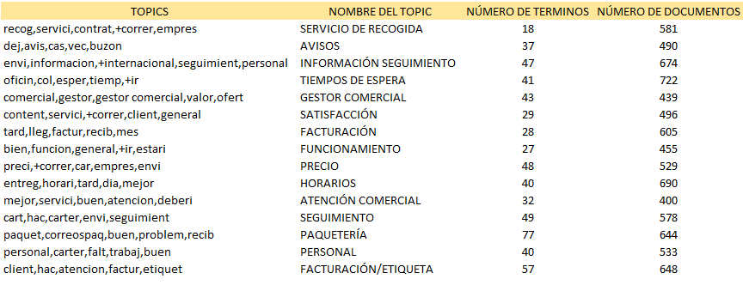
En un primer análisis se ha realizado una asociación de palabras con tópicos, identificando 15 Tópicos sobre los que se va a pasar a ilustrar un primer análisis sobre los datos de las encuestas.
I. Asociación de palabras a Tópicos
Sets de palabras que aparecen juntas
Label creado por ITSN
Total de palabras en el set
Total de encuestas donde se encuentra el tópico

Slide 106
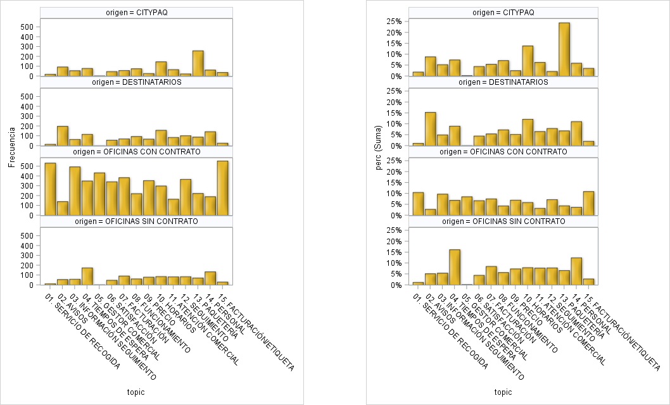
Tópicos por Origen: Citypaq, Destinatarios, Oficinas con/sin contrato
Los temas más frecuentes en CityPaq son: Paquetería y Horarios.
Además es en citypaq donde más se menciona este tópic.
Los usuarios de oficina suelen hablar sobre los tiempos de espera y sobre el personal
Número de Encuestas
Porcentaje de Encuestas

Slide 107
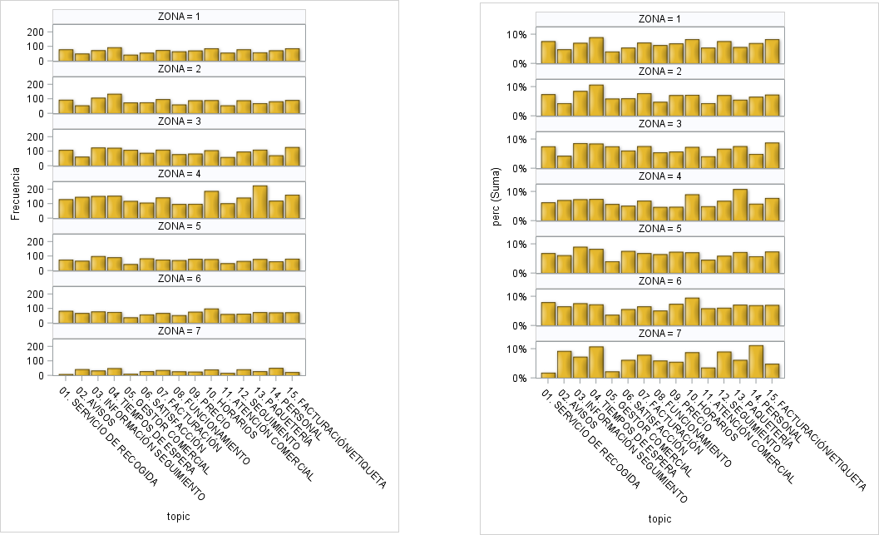
Tópicos por Zona: Zona 1 a Zona 7
Zona 1: Galicia, Asturias, Castilla y León excepto Soria
Zona 2: País Vasco, Navarra, La Rioja, Cantabria, Aragón y Soria
Zona 3: Cataluña
Zona 4: Madrid, Castilla-La Mancha y Extremadura
Zona 5: Comunidad Valenciana, Murcia y Baleares
Zona 6: Andalucía, Ceuta y Melilla
Zona 7: Islas Canarias
Los usuarios de las Islas Canarias no suelen hablar del servicio de recogida ni sobre el gestor comercial
Número de Encuestas
Porcentaje de Encuestas

Slide 108
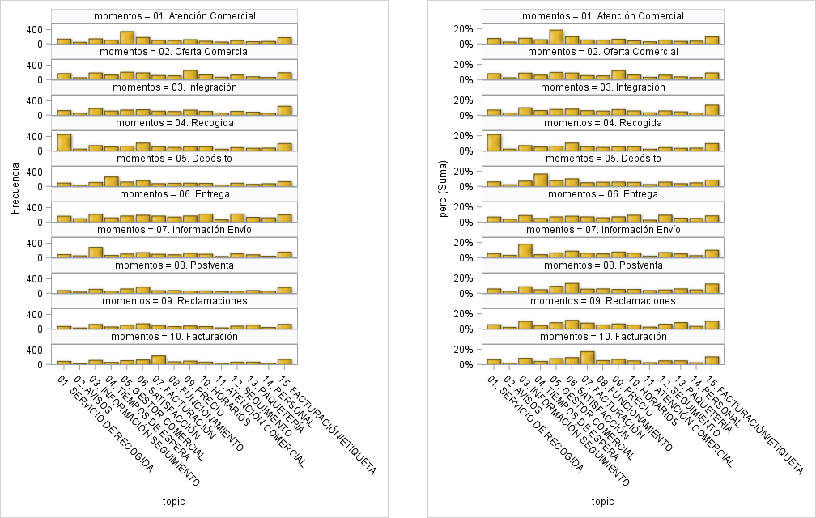
Tópicos por Momentos: Clientes con Contrato
El topic más frecuente en el momento “Atención Comercial” es Gestor Comercial.
Los topics Recogida y Facturación son los más hablados en sus respectivos momentos.
Número de Encuestas
Porcentaje de Encuestas

Slide 109

Tópicos por Momentos: Clientes sin Contrato
El topico “Personal” aparece con mayor frecuencia en los momentos 2 y 3.
Número de Encuestas
Porcentaje de Encuestas

Slide 110

Tópicos por Momentos: Destinatarios
Se habla más sobre el precio
Número de Encuestas
Porcentaje de Encuestas

Slide 111

Tópicos por Momentos: Citypaq
El tópico que más aparece - más comentado - es paquetería
Avisos es el tópico más comentado en el momento “Recibo un aviso”
Número de Encuestas
Porcentaje de Encuestas

Slide 112


Tópicos por Tipo de Cliente: Clientes con Contrato
Número de Encuestas
Porcentaje de Encuestas

